Slide 1
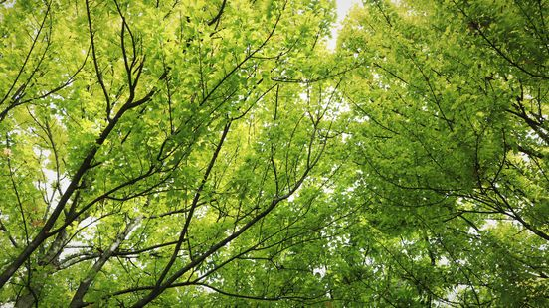
Ondergronden
Handel klas 1 en 2

Slide 2
Programma
Theorie kunststof;

Slide 3
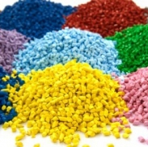
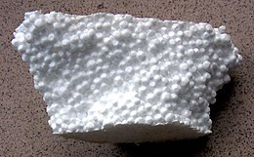
Kunststof
De meeste kunststoffen worden gemaakt van natuurlijke, organische materialen zoals cellulose, kool, aardgas, zout en natuurlijk, ruwe olie.
In de fabriek begint het allemaal met kunststofkorrels. Elke kunststof heeft zijn eigen korrel. Zo heb je bijvoorbeeld polypropyleen (PP)-korrels. Hiervan maken ze drinkbekers. Van polystyreen (PS)-korrels maken ze piepschuim.

Slide 4
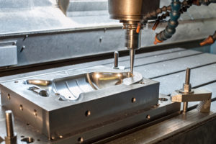
Productie
Behalve de juiste kunststofkorrels is er ook een matrijs nodig. Een matrijs is een soort vorm van het te maken product en is gemaakt van metaal. Afhankelijk van de productiemethode bestaat de matrijs uit één of twee delen. Met behulp van een freesapparaat is er heel nauwkeurig een holle ruimte in gemaakt.

Slide 5
Vervaardiging
Spuitgieten → In de spuitmachine zit een draaiende schroef met daaromheen een oven. De schroef duwt de kunststofkorrels naar voren en ondertussen smelten ze. Zo ontstaat er vloeibare kunststof. Onder hoge druk spuit de machine via de spuitopening de vloeibare kunststof in de matrijs
Extruderen → Bij extruderen duwt een schroef of een pers gesmolten kunststof door een matrijsopening. Je kunt het vergelijken met het continu uitknijpen van tandpasta uit een tube.
Vormblazen →Bij vormblazen zit een kunststofbuis in een matrijs. In de kunststofbuis wordt warme lucht geblazen. De warme lucht zorgt ervoor dat de kunststof smelt. Net als een ballon wordt de gesmolten kunststofbuis opgeblazen tot de wanden van de matrijs bedekt zijn met kunststof.

Slide 6
Voordelen
Waterdicht
Licht
Design

Slide 7
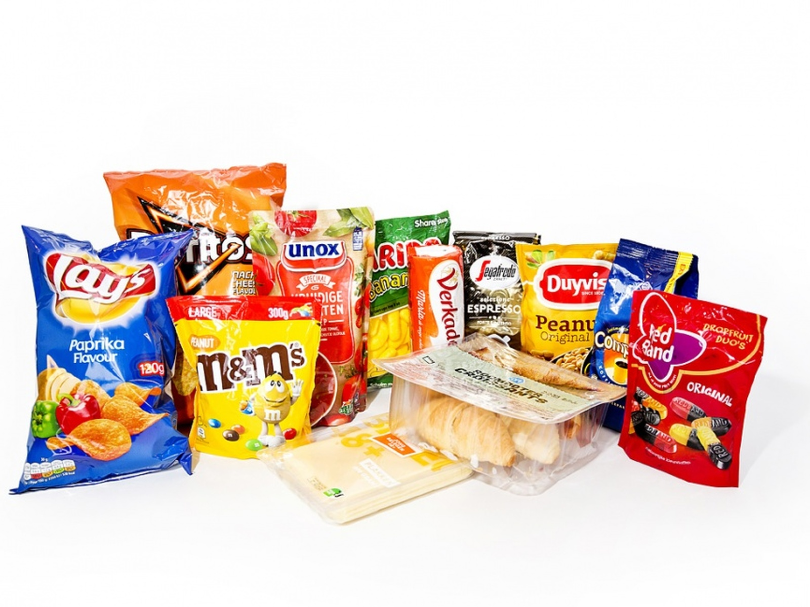
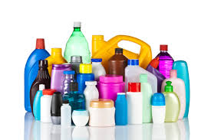
Kunststof als verpakking
Minder voedselverspilling
Houdt bacteriën, UV straling e.d. buiten
Helpt beschadiging voorkomen
Duurzaam

Slide 8
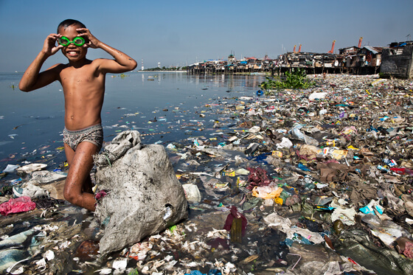
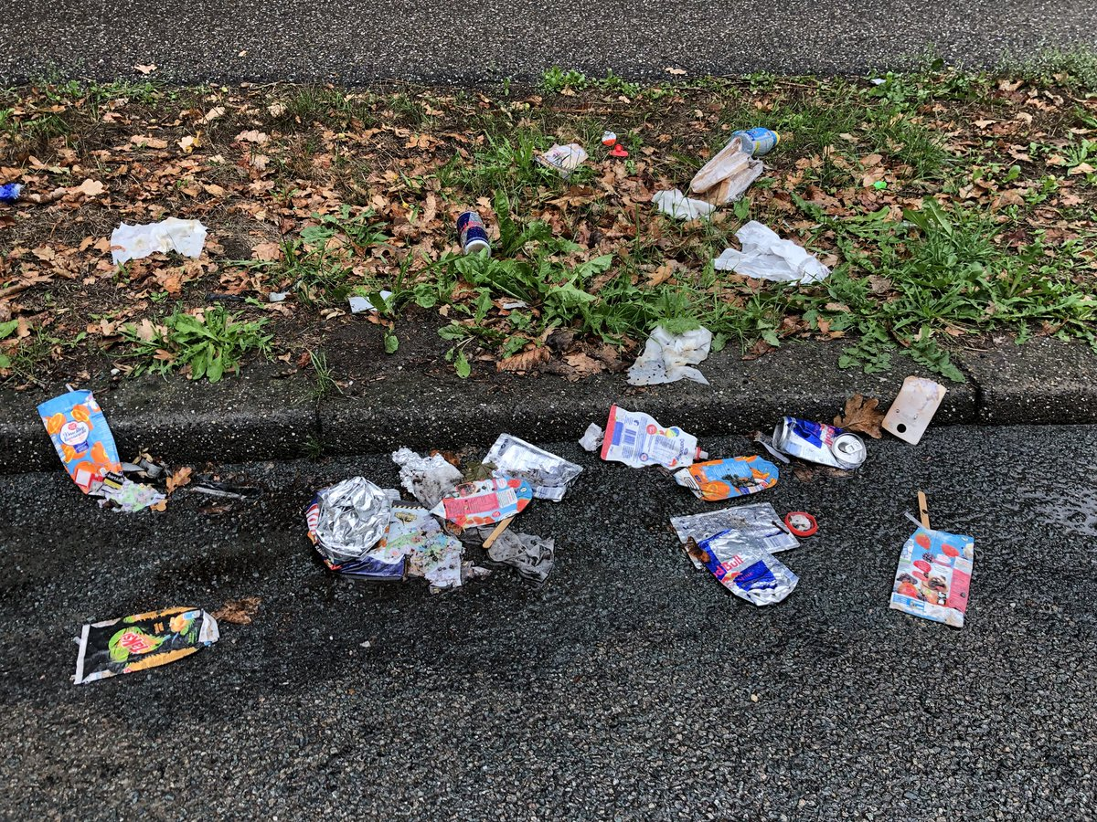
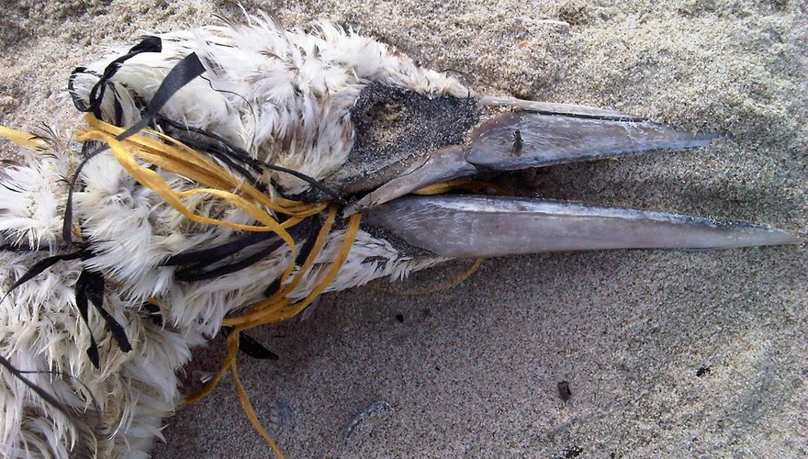
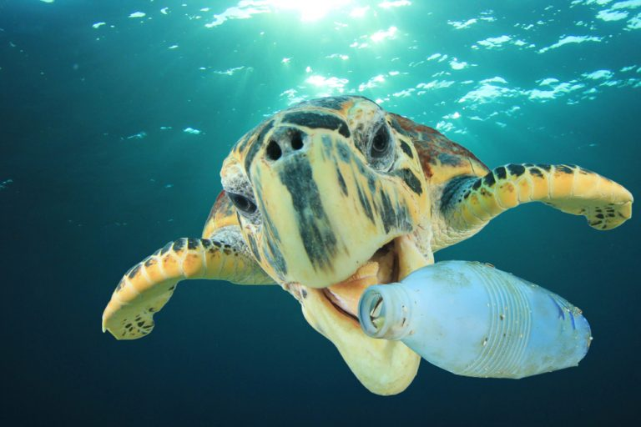
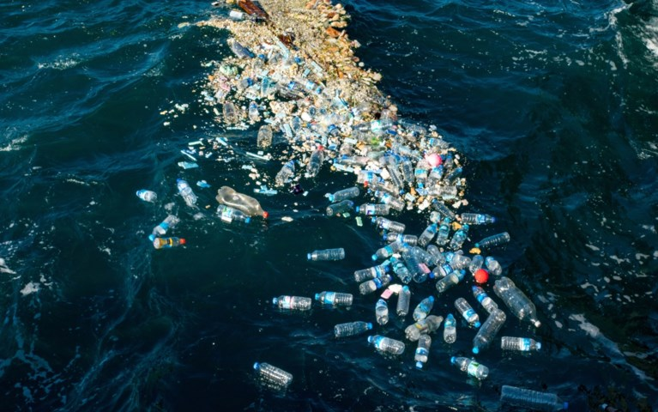

Slide 9
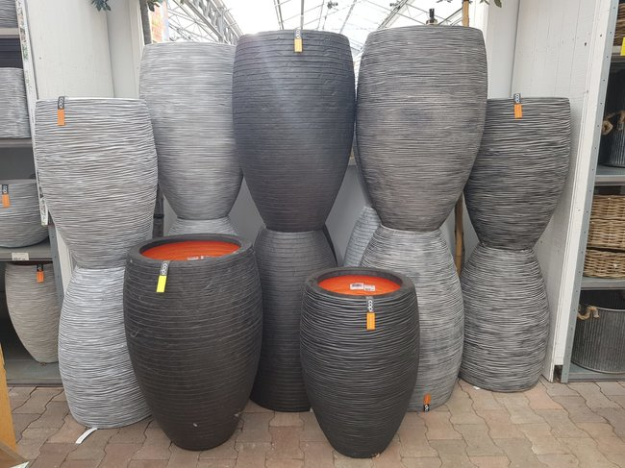
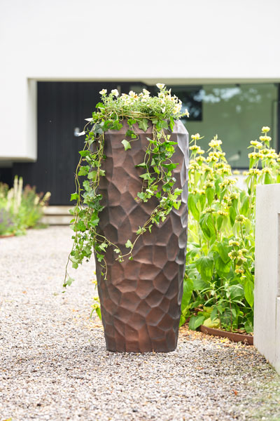
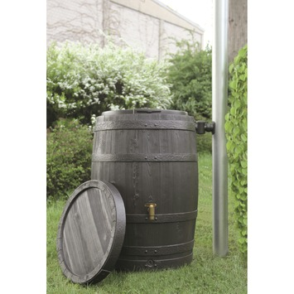
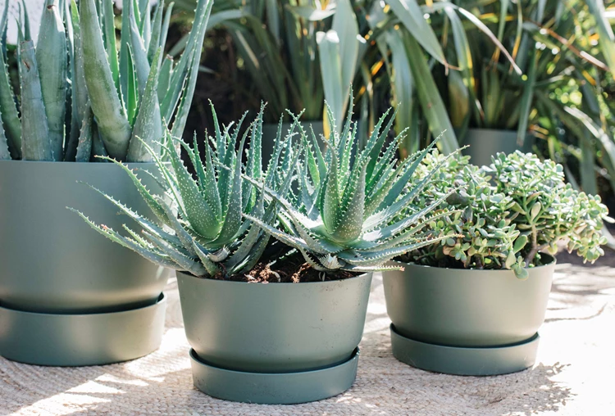
Gebruik branche

